Slide 1
Научна прошетка со изданијата на Институтот за македонски јазик „Крсте Мисирков“ (2019–2020)
проф. д-р Елена Јованова-Грујовска

Slide 2
Издавачката дејност на Институтот за македонски јазик
Институтот за македонски јазик од своето основање до денеска неуморно работи над најзначајните национални научни проекти, што резултира со илјадници објавени страници во: Речникот на македонскиот јазик, Речникот на јазикот на народната поезија, Интенцијално-синтаксичкиот речник на македонските глаголи, Толковниот речник на македонскиот јазик, Речникот на црковнословенскиот јазик од македонска редакција, Македонскиот дијалектен атлас, Речникот на презимињата кај Македонците, Речникот на имињата на населените места во Република Македонија, Речникот на антропонимите во македонското народно творештво, Правописот на македонскиот јазик.

Slide 3
Издавачката дејност на Институтот за македонски јазик
Во Институтот се работи на повеќе важни проекти за македонистиката. Подлога за научните истражувања е собраната граѓа во богатите картотеки на Институтот, како дел од нематеријалното културно наследство. Наша цел е да ја дигитализираме оваа граѓа за да ја зачуваме за идните проучувања. Резултат на научната работа е богатата издавачка дејност на Институтот за македонски јазик која ја сочинуваат три едиции: Посебни изданија, Стари текстови, Јазикот наш денешен. Редовно излегуваат списанијата Македонски јазик и Македонистика. Последниве години зачестија зборниците од научни собири, а се јавуваме и како коиздавачи на научни монографии и зборници.
Ја претставуваме издавачката дејност на ИМЈ „Крсте Мисирков“ преку 14 наслови на списанија, монографии и зборници објавени во 2019 година, како и најновите зборници од 2020 година.
Повеќе информации за изданијата на Институтот има на веб-страницата: http://imj.ukim.edu.mk/

Slide 4
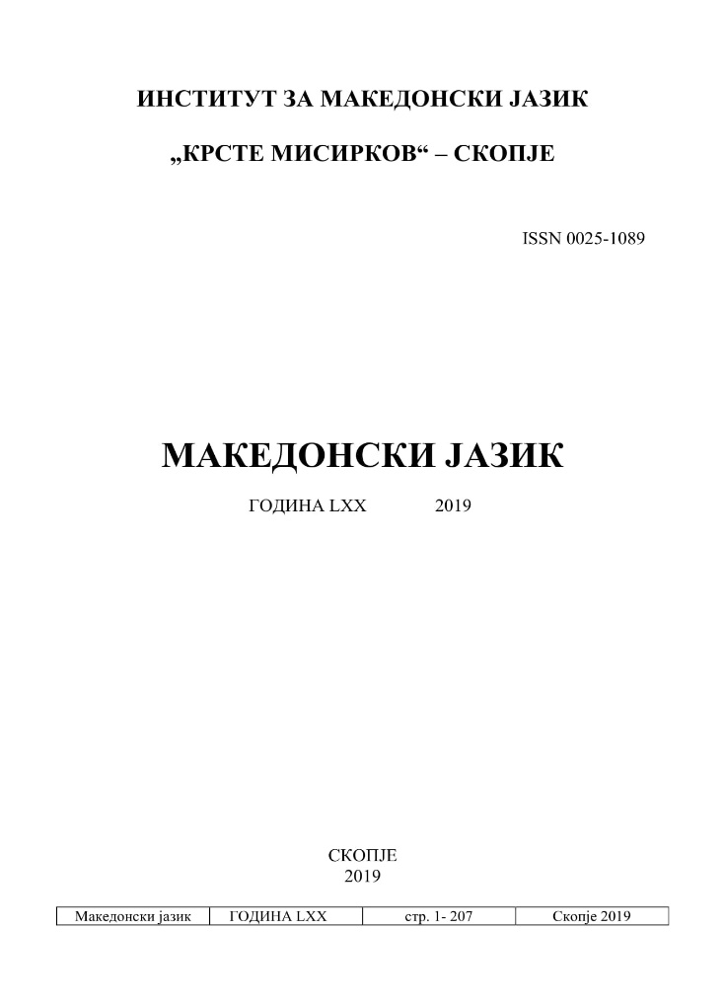
СПИСАНИЈА
Македонски јазик
Списанието Македонски јазик е прво стручно и научно списание за македонскиот јазик, што претставува своевидно сведоштво за развојот на македонската наука за јазикот. Првиот број е излезен во 1950 година под редакција на: Блаже Конески, Крум Тошев, Божидар Видоески и Радмила Угринова. Списанието подоцна прерасна во сведоштво за развојот на македонистичката научна мисла во кое свои трудови имаат афирмирани лингвисти, професори, научници, но и постдипломци. Бројот 70 е достапен на следниот линк: http://imj.ukim.edu.mk/CMS/Upload/dokumenti/%D0%9C%D0%B0%D0%BA%D0%B5%D0%B4%D0%BE%D0%BD%D1%81%D0%BA%D0%B8%20%D1%98%D0%B0%D0%B7%D0%B8%D0%BA%202019%20%D1%81%D0%BE%20%D0%A3%D0%94%D0%9A.pdf

Slide 5
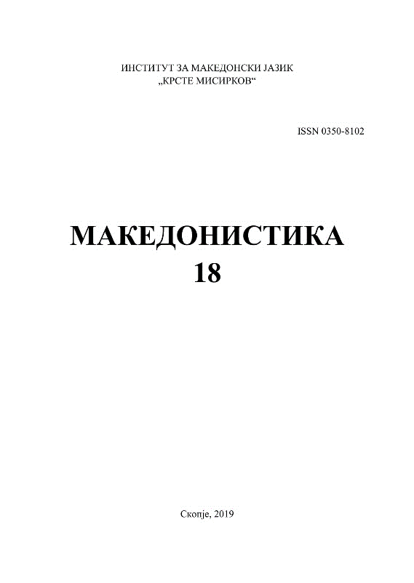
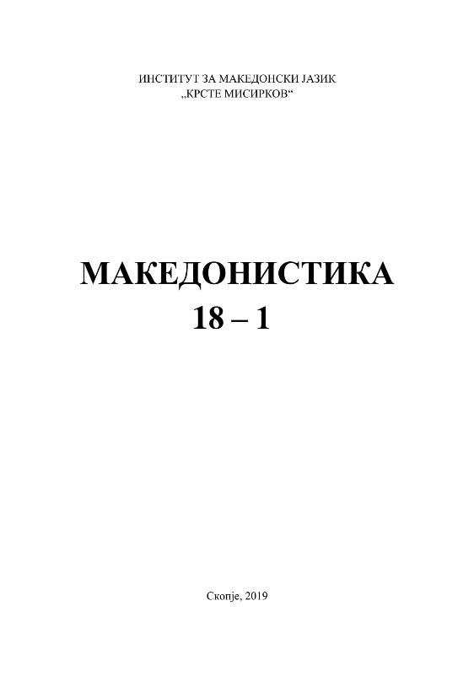
СПИСАНИЈА
Македонистика
Списанието Македонистика излегува повремено. Во него се објавуваат поголеми рецензирани научни трудови. Во 2019 излегоа броевите 18 и 18-1 и се достапни на: http://www.imj.ukim.edu.mk/mk/%D0%98%D0%B7%D0%B4%D0%B0%D0%BD%D0%B8%D1%98%D0%B0/%D0%A1%D0%BF%D0%B8%D1%81%D0%B0%D0%BD%D0%B8%D1%98%D0%B0/%D0%9C%D0%B0%D0%BA%D0%B5%D0%B4%D0%BE%D0%BD%D0%B8%D1%81%D1%82%D0%B8%D0%BA%D0%B0.aspx

Slide 6
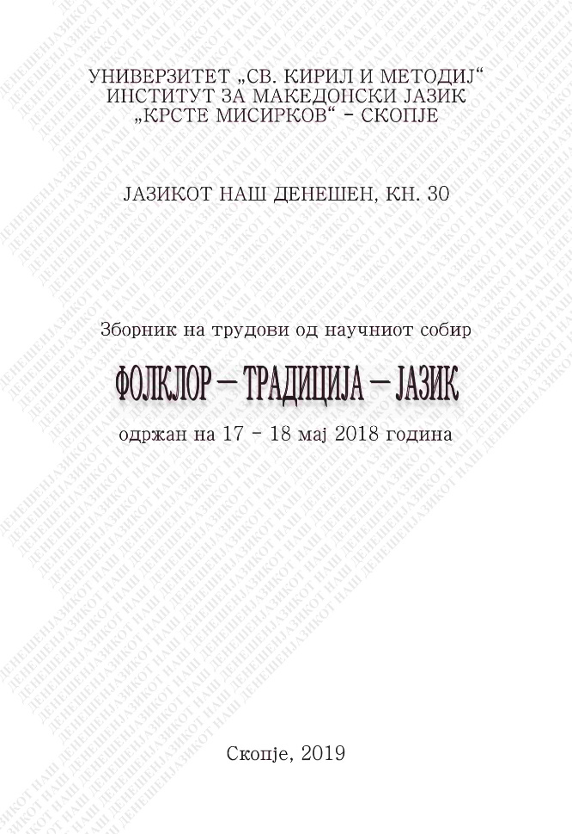
ЕДИЦИЈА ВО ЧЕСТ НА БЛАГОЈА КОРУБИН „ЈАЗИКОТ НАШ ДЕНЕШЕН“
Фолклор – традиција – јазик, зборник на трудови од научниот собир одржан на 17 и 18 мај 2018 година, книга 30
Основач и главен уредник на едицијата и на овој зборник (со меѓународна редакција) е проф. д-р Снежана Велковска. Едицијата започна со почетокот на манифестацијата „Денови на Благоја Корубин“ пред повеќе од дваесет години. Во оваа едиција се објавуваат монографии и зборници поврзани со употребата на македонскиот стандарден јазик во практиката и што обработуваат актуелна јазична проблематика. Конкретно, во зборникот Фолклор – традиција – јазик се вклучени реферати од сите лингвистички средини во Македонија, како и учесници од Србија и Хрватска.
http://imj.ukim.edu.mk/CMS/Upload/dokumenti/folklor_compressed.pdf

Slide 7
ЕДИЦИЈА ПОСЕБНИ ИЗДАНИЈА
Во оваа едиција се објавени монографии од врвни лингвисти на теми од сите области: современ македонски јазик, дијалектологија, ономастика, историја на македонскиот јазик, лексикологија, морфологија, синтакса, социолингвистика... Овде се објавени и дел магистерските и докторските дисертации од нашите македонисти.

Slide 8
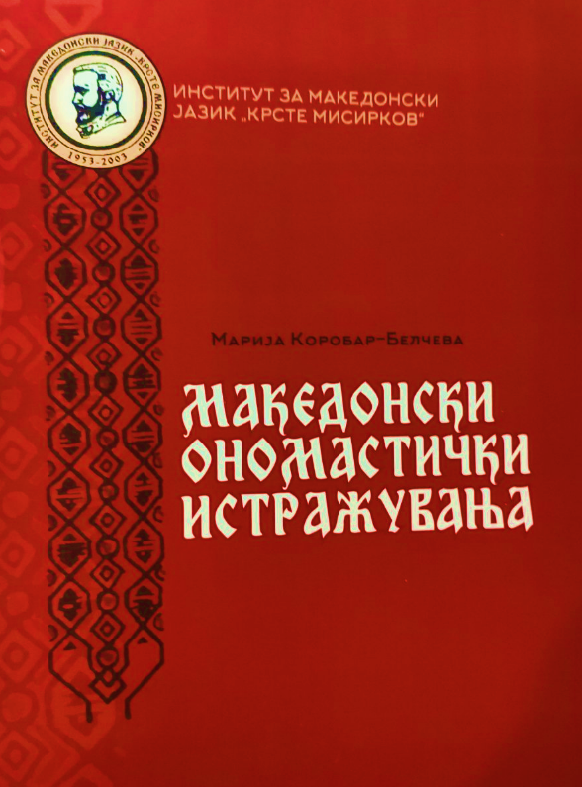
ЕДИЦИЈА ПОСЕБНИ ИЗДАНИЈА, книга 83
Македонски ономастички истражувања,
д-р Марија Коробар-Белчева
Во оваа книга се наоѓаат прилози од неколку тематски области на ономастиката и претставуваат пресек на научниот опус на д-р Марија Коробар-Белчева. Книгата може да се најде во библиотеката на Институтот за македонски јазик.

Slide 9
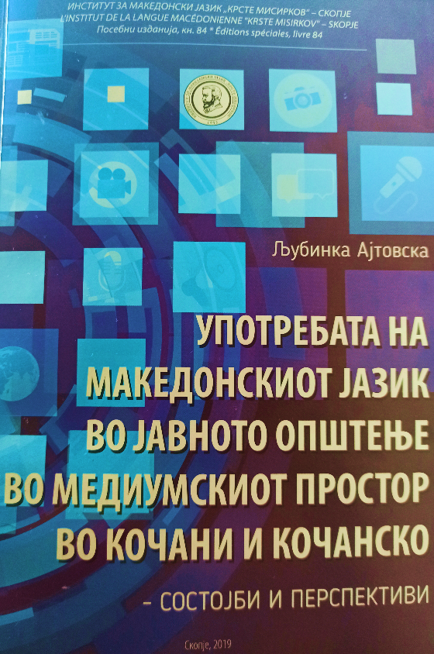
ЕДИЦИЈА ПОСЕБНИ ИЗДАНИЈА, книга 84
Употребата на македонскиот јазик во јавното општење во медиумскиот простор во Кочани и Кочанско (состојби и перспективи),
м-р Љубинка Ајтовска
Книгата ја отсликува состојбата за начинот на употребата на македонскиот јазик, почитувањето на стандардната јазична норма и улогата на дијалектите и разговорната јазична форма во медиумите на подрачјето од Кочани и Кочанско. Книгата може да се најде во библиотеката на ИМЈ.

Slide 10
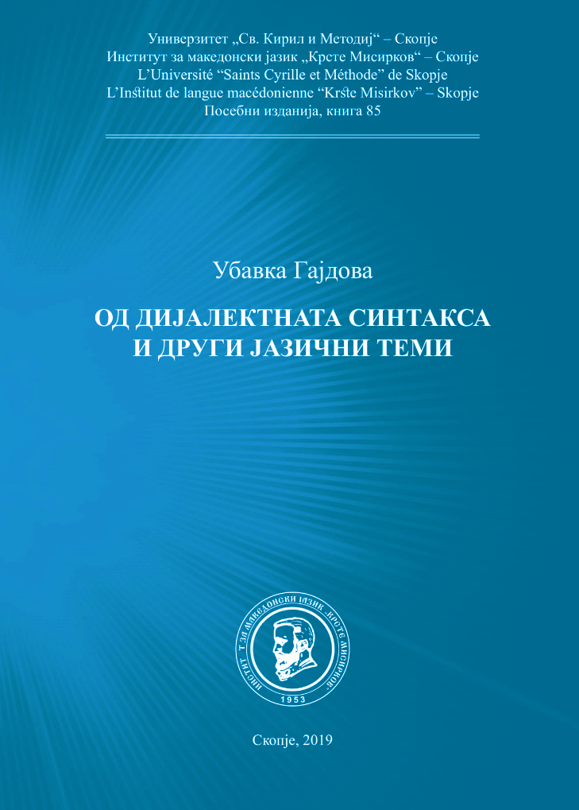
ЕДИЦИЈА ПОСЕБНИ ИЗДАНИЈА, книга 85
Од дијалектната синтакса и други јазични теми, д-р Убавка Гајдова
Во оваа монографија се собрани деветнаесет статии од д-р Убавка Гајдова во коишто се обработува проблематика од дијалектната морфосинтакса, лексика, фонологија и се прави споредба на дијалектите со стандардот. Книгата постхумно ја подготви уредувачкиот одбор во состав: д-р Светлана Давкова-Ѓоргиева, д-р Еленка Стоевска-Денчова, д-р Гоце Цветановски и д-р Веселинка Лаброска (одговорен уредник). Книгата може да се најде во библиотеката на ИМЈ.

Slide 11
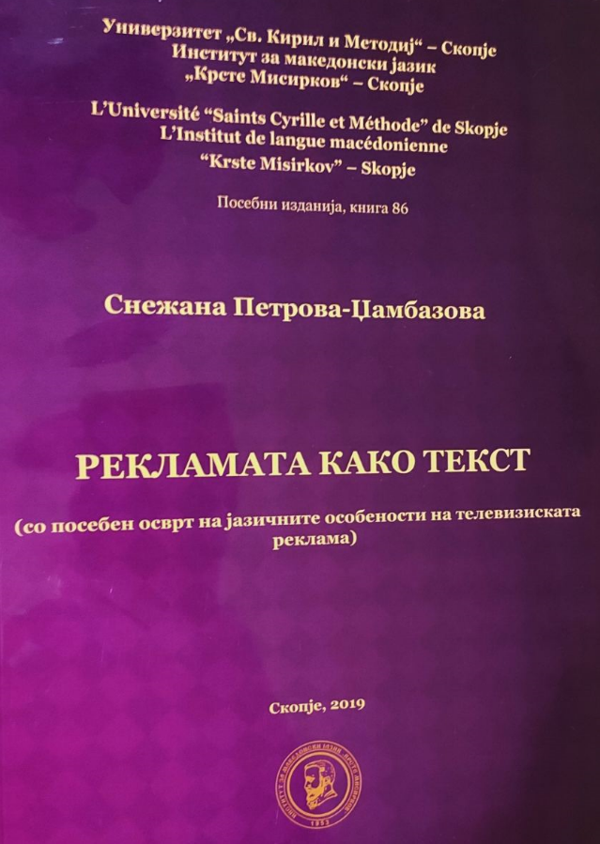
ЕДИЦИЈА ПОСЕБНИ ИЗДАНИЈА, книга 86
Рекламата како текст,
д-р Снежана Петрова-Џамбазова
Оваа книга ги разгледува рекламните пораки емитувани на телевизиските медиуми како текстови, со посебен осврт на истражување на статусот и употребата на современиот македонски јазик преку овој специфичен вид на комуникација со телевизиската публика. Книгата може да се најде во библиотеката на ИМЈ.

Slide 12
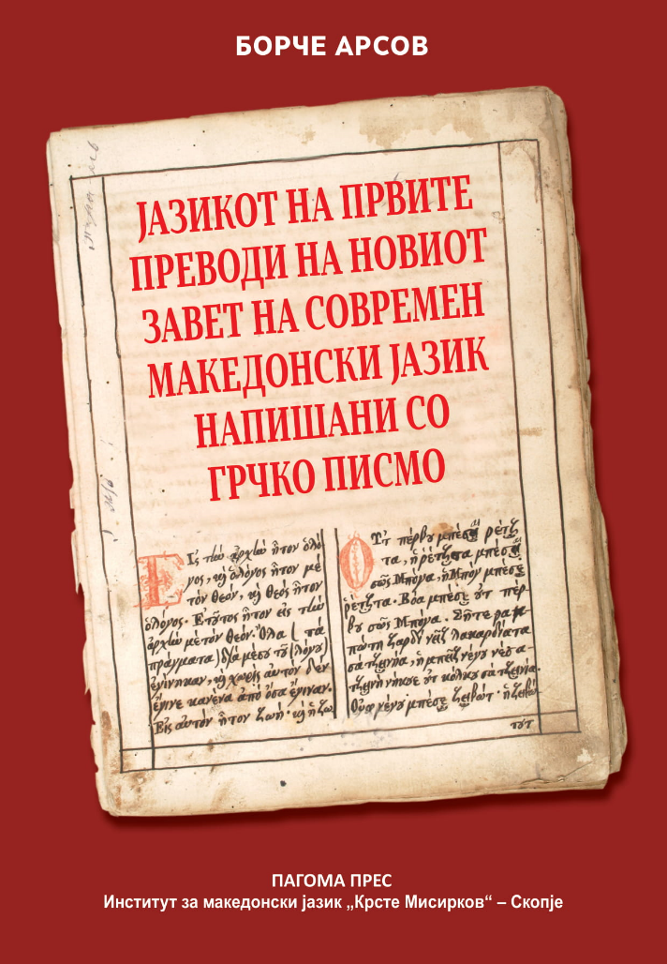
КОИЗДАНИЈА
Јазикот на првите преводи на новиот завет на современ македонски јазик напишани со грчко писмо, д-р Борче Арсов
Оваа монографија е заедничко издание на Пагома Прес и Институтот за македонски јазик „Крсте Мисирков“. Во основата на книгата лежи докторската дисертација на авторот и претставува резултат од повеќегодишни истражувања за постапките на стилизација на морфолошко, зборообразувачко и лексичко рамниште во Кониковското, Кулакиското и во Бобошчанското евангелие. Книгата може да се најде во библиотеката на ИМЈ.

Slide 13
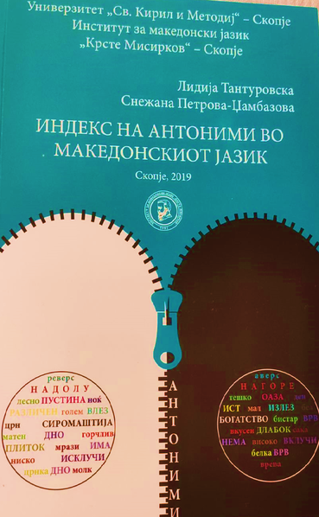
ТРУДОВИ ОД РАБОТАТА НА ПРОЕКТИТЕ ВО ИМЈ
Индекс на антоними во македонскиот јазик, д-р Лидија Тантуровска (редактор) и
д-р Снежана Петрова-Џамбазова
Индексот на антоними во македонскиот јазик претставува дел од проектот Речник на антоними во македонскиот јазик. Покрај јадрото на антонимните врски, во Индексот се разработуваат и антонимните врски меѓу лексемите во македонскиот јазик според нивната функционалност, што може да се види од различните видови антоними застапени во Индексот. Книгата може да се најде во библиотеката на ИМЈ.

Slide 14
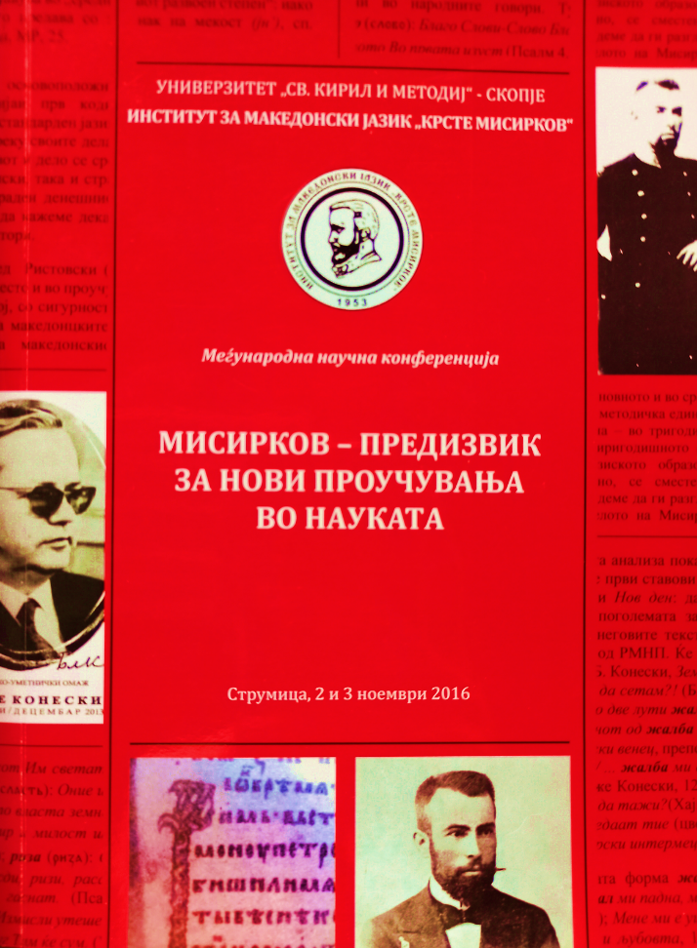
ЗБОРНИЦИ
Мисирков – предизвик за нови проучувања во науката, Меѓународна научна конференција, Струмица, 2 и 3 ноември 2016
Првата Меѓународна научна конференција како дел од манифестацијата Отворени денови на Институтот за македонски јазик „Крсте Мисирков“ на тема „Мисирков – предизвик за нови проучувања во науката“ се одржа со учество на 55 учесници со 51 реферат од: Македонија, САД, Полска, Словачка, Србија, Албанија и Кина. Првите чекори се најтешки, затоа со задоцнување излезе овој зборник што топло ѝ го препорачуваме на научната јавност. Зборникот може да се најде во библиотеката на ИМЈ.

Slide 15
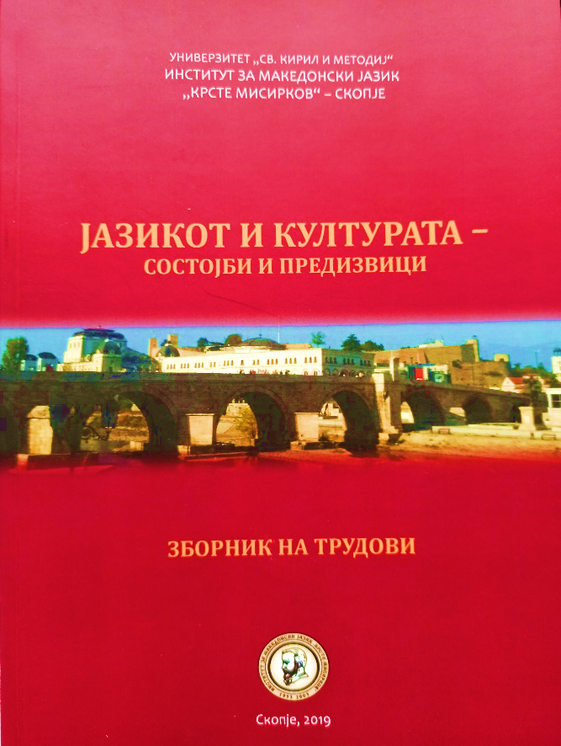
ЗБОРНИЦИ
Јазикот и културата – состојби и предизвици, Меѓународна научна конференција, Скопје, 6 и 7 ноември 2018
Третата Меѓународна научна конференција како дел од манифестацијата Отворени денови на Институтот за македонски јазик се одржа со учество на 60 учесници со реферати од: Македонија, Турција, Србија, Полска и Босна и Херцеговина. И овој зборник е во прилог на афирмацијата на македонскиот јазик и на македонската култура. Во него можат да се најдат споредбени проучувања на македонскиот со другите словенски и несловенски јазици. Зборникот може да се најде во библиотеката на ИМЈ.

Slide 16
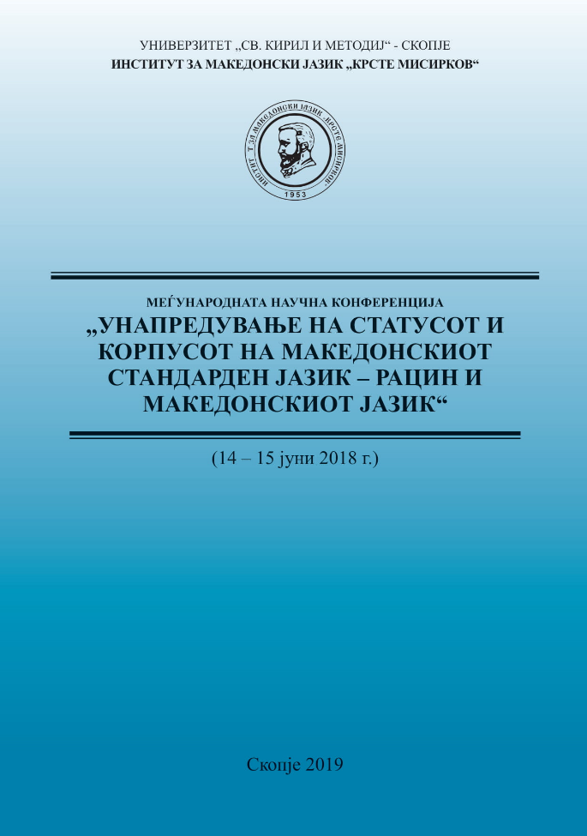
ЗБОРНИЦИ
Унапредување на статусот и корпусот на македонскиот стандарден јазик – Рацин и македонскиот јазик, Меѓународна научна конференција, Велес, 14 и 15 јуни 2018
Зборникот од оваа конференција и самата конференција се по иницијатива на Советот за македонски јазик, а во реализација на Институтот за македонски јазик „Крсте Мисирков“ и со поддршка на НУЦК Театар „Јордан Хаџи Константинов – Џинот“ од Велес. Конференција се одржа во рамките на 55. Рацинови средби во Велес, во годината кога се одбележуваа 110 години од раѓањето и 75 години од погибијата на Коста Солев Рацин, основоположникот на современата македонска литература и предвесник и поддржувач со перо и збор на кодифицираниот македонски јазик. Зборникот може да се најде во библиотеката на ИМЈ.

Slide 17
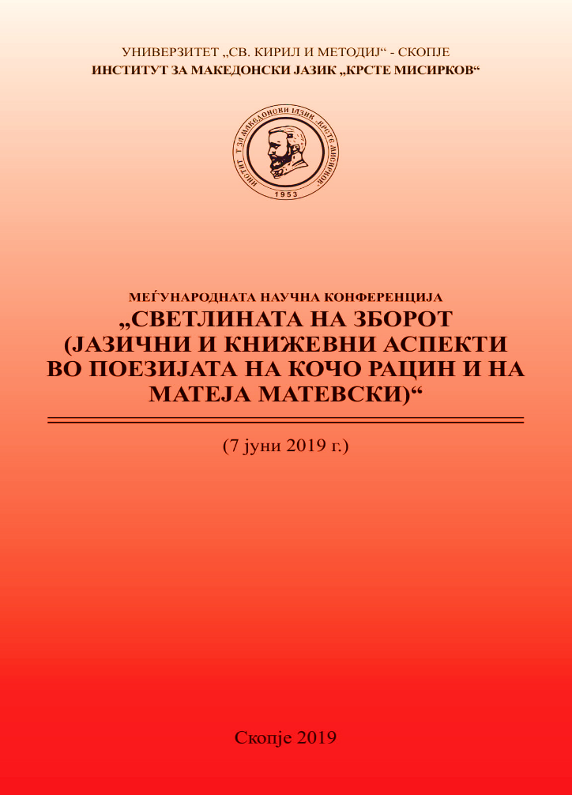
ЗБОРНИЦИ
Светлината на зборот (јазични и книжевни аспекти во поезијата на Кочо Рацин и на Матеја Матевски), Меѓународна научна конференција, Велес, 7 јуни 2019
Зборникот и конференцијата се продолжение на возобновената традиција за одржување меѓународни конференции во рамките на Рациновите средби. Топло го препорачуваме овој Зборник на сите лингвисти, книжевници, културни работници и почитувачи на македонскиот јазик. Зборникот може да се најде во библиотеката на ИМЈ.

Slide 18
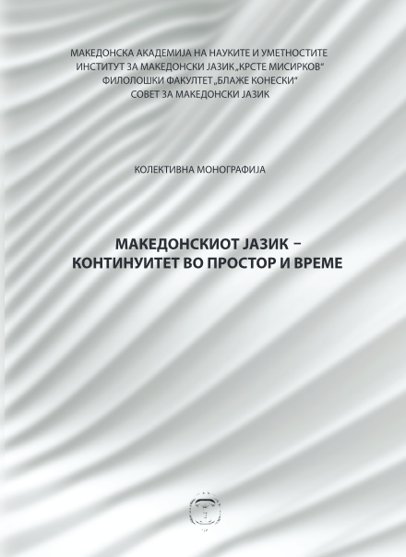
ЗБОРНИЦИ
Колективна монографија
Македонскиот јазик – континуитет во простор и време, Скопје, 2020
Зборникот е издание на Македонската академија на науките и уметностите, Институтот за македонски јазик „Крсте Мисирков“, Советот за македонски јазик и Филолошкиот факултет „Блаже Конески“. Во овој зборник македонските лингвисти даваат достоен одговор на последните напади на дел од бугарските лингвисти.
http://manu.edu.mk/wp-content/uploads/2020/07/Makedonskiot-jazik-kontinuitet-vo-prostor-i-vreme.pdf
http://imj.ukim.edu.mk/documents/doc1.pdf

Slide 19
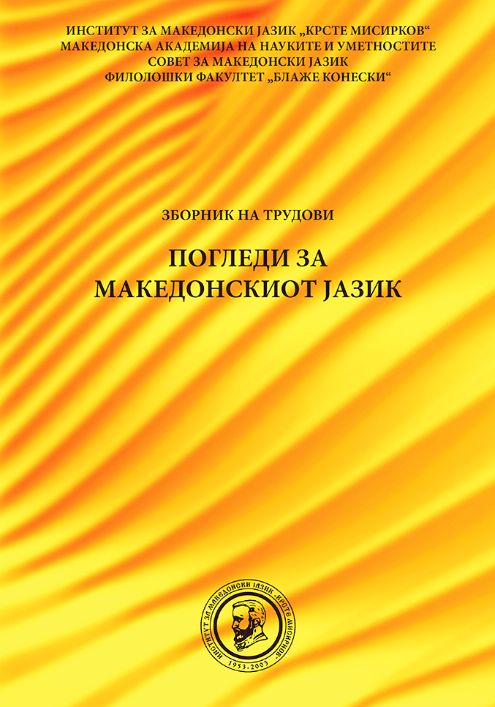
ЗБОРНИЦИ
Погледи за македонскиот јазик (во чест на 75 години современа македонска азбука и 75 години современ македонски правопис), Скопје, 2020
Зборникот е издание на Институтот за македонски јазик „Крсте Мисирков“, Македонската академија на науките и уметностите, Советот за македонски јазик и Филолошкиот факултет „Блаже Конески“. Средствата за издавање спонзорски ги обезбеди Институтот за македонски јазик. Овој зборник на 715 страници донесува 45 авторски труда, 4 фототипни изданија и прилог со реакциите на Институтот за македонски јазик „Крсте Мисирков“ и на Советот за македонски јазик по повод последните напади на дел од бугарските лингвисти за посебноста на македонскиот јазик. Авторите се од повеќе земји, меѓу кои: Македонија, САД, Полска, Русија, Хрватска, Канада, Финска, Јапонија. Зборникот може да се најде во библиотеката на ИМЈ.
http://imj.ukim.edu.mk/documents/doc1.pdf
http://manu.edu.mk/wp-content/uploads/2020/07/Makedonskiot-jazik-kontinuitet-vo-prostor-i-vreme.pdf

Slide 20
ЕЛЕКТРОНСКО ОБЈАВУВАЊЕ НА ИСЦРПЕНИ ИЗДАНИЈА
За да придонесеме за афирмација и за негување на македонскиот јазик, во услови на светска пандемија и вонредни мерки во државата, чествувањето на 5 Мај – Денот на македонскиот јазик го направивме преку електронско објавување на повеќе книги, исцрпени изданија на Институтот што се многу барани од читателите и не губат од својата актуелност. Станува збор за:
„За македонскиот јазик“, книга 11 од Посебните изданија на ИМЈ, објавена во 1978 година под редакција на: Тодор Димитровски, Блаже Конески и Трајко Стаматоски;
Зборници од едицијата „Денови на Благоја Корубин“ (почнувајќи од книга 2), основач и главен редактор: Снежана Велковска. Најновите зборници ги има на веб-страната на Институтот, а останатите електронски недостапни изданија се во подготовка за објавување;
Фототипско издание на „Речникот на презимињата кај Македонците“, во два тома (од 1994 и 2001 година) од авторите Марија Коробар-Белчева, Олга Иванова, Маринко Митков и Трајко Стаматоски и под редакција на Трајко Стаматоски.

Slide 21
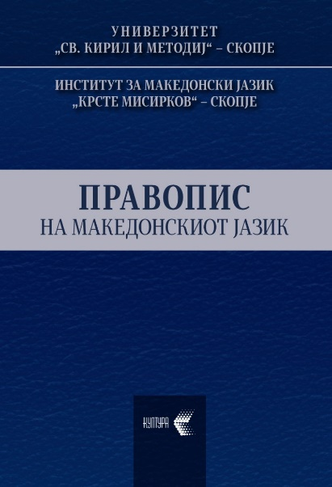
ЕЛЕКТРОНСКО ОБЈАВУВАЊЕ НА ИСЦРПЕНИ ИЗДАНИЈА
Да потсетиме, електронското издание на „Правописот на македонскиот јазик“ може да се најде на: https://pravopis.mk/sites/default/files/Pravopis-2017.PDF
Се прават напори 4 200 страници од „Толковниот речник на македонскиот јазик“ да станат достапни во електронска форма за сите проучувачи и почитувачи на македонскиот јазик.

